Slide 1
RV+教育

Slide 2
目录
01 简介
02 教学视频内容
03 基于Milk-V Duo的人脸检测实验

Slide 3
01 简介
RISC-V正处于萌芽阶段，我们在教育行业也做出了非常多的贡献。软件所发布在视频网站600多个教学视频，包括编译、移植、测试、硬件结构

Slide 4

02 教学视频内容
非常受欢迎的课程：
《循序渐进，学习开发一个RISC-V上的操作系统》
《从零开始实现链接器》
《从零开始的RISC-V模拟器开发》
《徒手写一个RISC-V编译器》
《淦！这个月V8又修改了什么？》

Slide 5
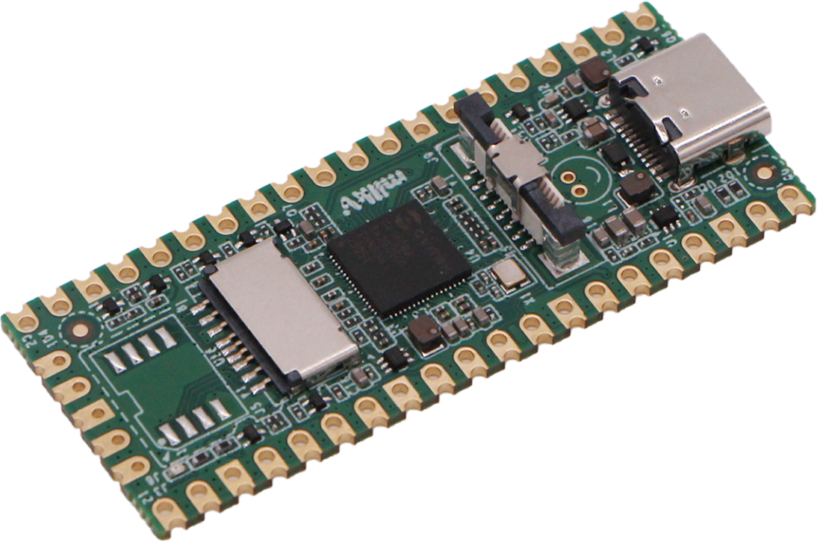
03 基于Milk-V Duo的人脸检测实验
Milk-V Duo：超紧凑型RISC-V 双核Linux AI硬件设备。它可以运行 Linux 和 RTOS，为专业人士、工业 ODM、AIoT 爱好者、DIY 爱好者和创作者提供可靠、低成本、高性能的平台。

Slide 6
03 基于Milk-V Duo的人脸检测实验（视频）
Camera.mp4
《零压力上手RISC-V： 东东老师带你玩转 milk-v duo》 04. Camera 和 Yolov5 图像识别算法_哔哩哔哩_bilibili

Slide 7
谢谢

